Slide 1
4. 순차 파일
수록 순차 파일(Entry-Sequnced File, Pile)
키 순차 화일 (key-sequenced file)

Slide 2
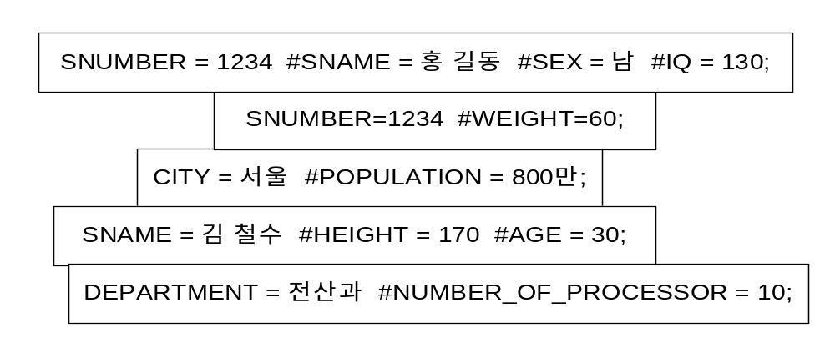
데이터의 형태
학번
이름
나이
본적
성
1243
홍길동
10
서울
남
1257
김철수
20
경기
남
1332
박영희
19
충청
여
1334
이기수
21
전라
남
1367
정미영
20
경상
여
1440
최미숙
21
강원
여
수록 순차 파일(Entry-Sequnced File, Pile)
키 순차 화일 (key-sequenced file)

Slide 3
❖ 순차 화일의 정의와 응용
수록 순차 파일(Entry-Sequnced File, Pile)
  분석, 분류, 표준화과정을 거치지 않음
  필드의 순서, 길이 등에 제한이 없음
  레코드는 (이름-값)의 쌍으로 구성
  병원의 의료 데이터 등에 적합
  응응프로그램의 접근이 까다로움

Slide 4
▶ 키 순차 화일 (key-sequenced file)
순차화일의 특징
  저장 장치 내의 레코드 순서
  = 레코드 리스트의 순서
  레코드의 데이터 필드는 순서 집합 (ordered set)
  → 동일 순서의 데이터 필드값
  → 상이한 데이터 레코드로 구성 가능
  화일 기술자(file descriptor) : 화일 정의 포함
  오름차순(ascending) 혹은 내림차순(descending)
  기본 키(primary key)
  일괄처리(batch)용 응용
  레코드 접근 방법 = 파일 내의 레코드 순서
    → 빠른 접근 (차위 레코드)
  키 순차 화일의 구성 예
학번
이름
나이
본적
성
1243
홍길동
10
서울
남
1257
김철수
20
경기
남
1332
박영희
19
충청
여
1334
이기수
21
전라
남
1367
정미영
20
경상
여
1440
최미숙
21
강원
여

Slide 5
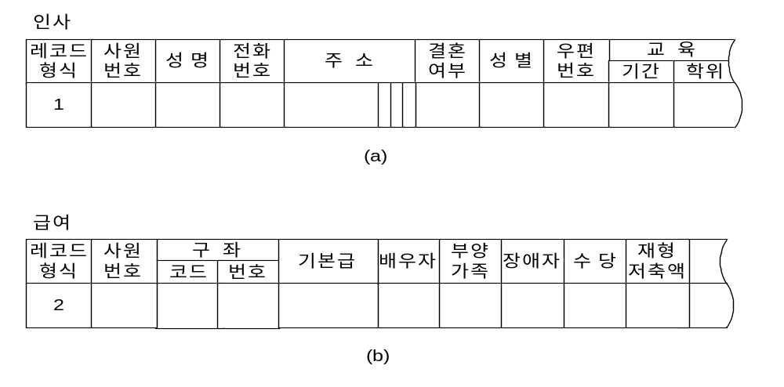
두 가지 이상의 상이한 레코드로 구성 가능
다른 정렬 키 → 다른 응용의 지원
동일한 내용의 다른 화일
상이한 형태의 레코드들로 구성 가능
  공통된 기능상의 목적
  논리적으로 밀접하게 관련
  가변 길이/고정 길이 레코드(공백을 채움)
예
  인사·급여 레코드

Slide 6
▶ 질의 적중 비율 (inquiry hit ratio)
질의에 응답위해 접근해야 할 레코드 수
=
화일 전체의 레코드 수
높은 적중 비율 → 순차 구조에 적합
낮은 적중 비율 → 직접화일 구조에 적합

Slide 7
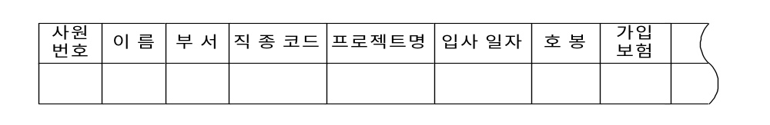
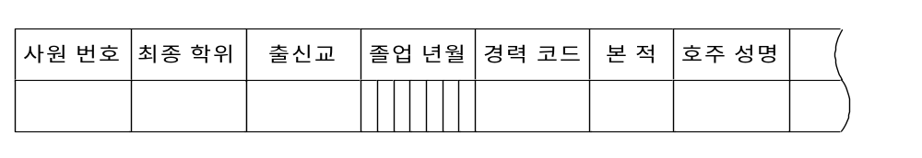
❖ 순차 화일의 설계
설계 시 고려 사항
  키 필드
    응용 요건에 따라 선정
  레코드 내의 필드 배치
    활동적(active) / 비활동적 화일
      필드 타입 또는 레코드 어커런스에 따라
<마스터 인사 화일 형식>
  <보조 인사 파일 형식>

Slide 8
컴퓨터학부 이해각
❖ 순차 화일의 설계 (중복제거)
학번 이름 성별
1 Lee 서울 M 2 Kim 부산 F
학번 이름 성별 과목 성적
1 Lee 서울 M a A 1 Lee 서울 M b B+ 1 Lee 서울 M c A+ 2 Kim 부산 F a B 2 Kim 부산 F b C+ 2 Kim 부산 F c B+
분해
분해
학번 과목 성적
1 a A 1 b B+ 1 c A+ 2 a B 2 b C+ 2 c B+
Decomposition의 장점
① 데이터의 중복을 없앤다.
☆분해 전 : 36 cells ⇒ 분해 후 : 8+18=26cells
② 데이터의 유지 관리가 용이
☆ Lee 의 주소를 바꾼다고 가정
분해 전 : 3 tuples ⇒ 분해 후 : 1 tuples
③ 무결성, 일관성 유지
☆ Lee 의 주소를 바꾼다고 가정
⇒ 어느 한 tuple만 수정하면 불일치
☆ 수강을 하지않는 학생은 삽입 불가능
⇒ 무결성에 위배

Slide 9
❖ 순차 화일의 생성
순서대로 저장 매체에 레코드를 수록
  데이터 수집
  컴퓨터가 읽을 수 있는 형태로 변환
  편집 : 수정(correction), 확인(verification)
    pp.116~117
    무결성 제약조건
      개체무결성
      참조무결성
      도메인무결성
  편집된 데이터를 정렬
  기록
갱신 알고리즘을 이용한 방법

Slide 10
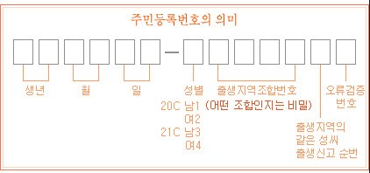
주민번호의 구조
오류검증번호(Check Digit)
  고유번호 부여 시 고유번호의 타당성검증을 빠르고 쉽게 하기 위하여 부가하는 일종의 코드
  주민번호, 군번, 계좌번호 등 대량의 데이터 처리 시 잘못된 번호 입력을 원천적으로 막아 시스템의 효율을 높이고자 함.
주민번호의 예
  991201-179621?
    먼저 12개의 숫자에 각각 2,3,4,5,6,7,8,9,2,3,4,5를 차례로 곱한 후 나온 숫자를 모두 더함
      9x2+9x3+1x4+2x5+0x6+1x7+1x8+7x9+9x2+7x3+2x4+1x5=185
    11로 나눈 나머지를 11에서 뺴줌
      185 mod 11 = 9, 11-9 =2
    991201-1796212

Slide 11
❖ 순차 화일의 갱신
마스터 화일의 갱신 빈도
  데이터 변화율 (data change rate)
  마스터 화일의 크기
  최신 데이터를 유지해야 할 필요성
  화일 활동 비율 (file activity ratio)
  트랜잭션에 영향을 받는 레코드 수
  =
  마스터 화일의 총 레코드 수
갱신의 처리
  ⅰ) 트랜잭션 로그 화일
  - accumulated (insertion) 화일
  ⅱ) 일괄 갱신
  ① 트랜잭션 로그 화일을 정렬 (키값에 따라)
  ② 새 순차 화일에 합병

Slide 12
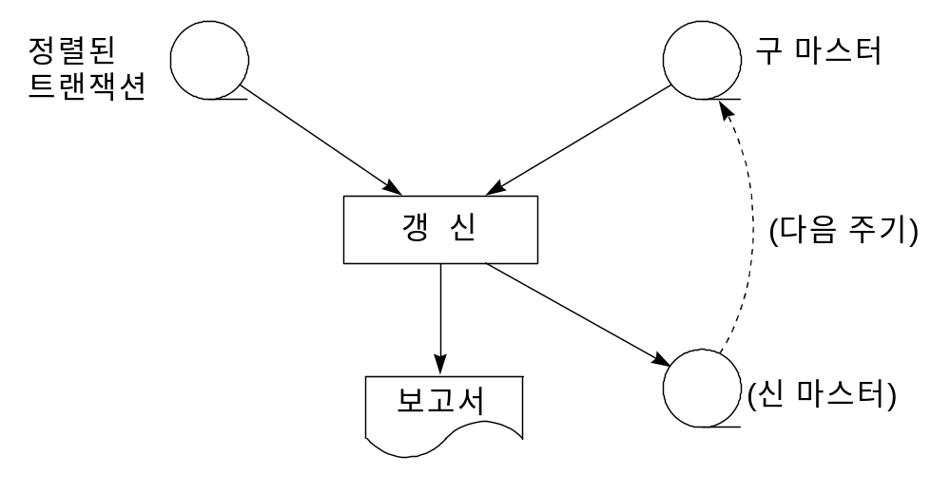
▶ 순차화일 갱신의 시스템 흐름도

Slide 13
  순차화일 갱신의 원시알고리즘
시작
처음 트랜잭션 레코드를 읽어라
처음 구 마스터 레코드를 읽어라
A
트랜잭션
화일의 끝인가?
YES
구 마스터
화일의끝인가?
YES
END
NO
NO
트랜잭션 레코드에서 삽입이면 신 마스터 화일에 복사하고 삭제나 수정이면 오류로써 거절하라
YES
구 마스터
화일의 끝인가?
나머지 구 마스터 레코드를
신 마스터 화일에 복사하라.
END
END
NO
TRANS-KEY <
OLD-MSTR-KEY
TRANS-KEY와
OLD-MSTR-KEY를
비교
TRANS-KEY >
OLD-MSTR-KEY
트랜잭션
레코드 형식?
TRANS-KEY =
OLD-MSTR-KEY
구 레코드를 신 마스터
화일에 복사하라 (NEW-
MSTR-KEY ← OLD-MSTR-KEY)
트랜잭션
레코드 형식?
기타
삽입
다음 구 마스터 레코드를 읽어라
오류로써
트랜잭션 거절
트랜잭션 레코드를
신 마스터 화일에
복사하라
기타
삭제
수정
A
오류로써
트랜잭션 거절
구 마스터 레코드의 지정된 필드의 내용을
수정하고 신 마스터 화일에 복사하라
(NEW-MSTR-KEY ← OLD-MSTR-KEY)
다음 트랜잭션 레코드를 읽어라
다음 트랜잭션 레코드를 읽어라
다음 트랜잭션 레코드와 다음 구 마스터 레코드를 읽어라.
A
A
A

Slide 14
  합병을 이용한 순차화일의 갱신 예제
구마스터화일
트랜잭션화일
신마스터화일
1 | 빨강
3 | 노랑
5 | 파랑
7 | 검정
9 | 초록1
(eof)
2 | 주황
3
5 | 보라
(eof)
1 | 빨강
2 | 주황
5 | 보라
7 | 검정
9 | 초록
알고리즘
  구마스터 키와 트랜잭션 키 비교
    = : 수정 혹은 삭제
    < : 구마스터 레코드를 신마스터에 복사
    > :트랜잭션 레코드를 신마스터에 복사

Slide 15
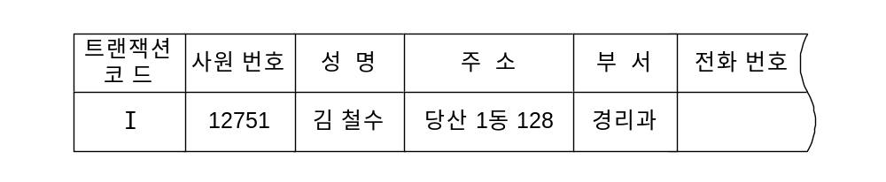
▶ 갱신 방법
  트랜잭션 레코드의 구성
  ⅰ) 삽입 : <I, 새 키값, 나머지 필드값>
  ⅱ) 삭제 : <D, 키 값>
  ⅲ) 수정 : <C, 키 값, 필드의 새 값들>
<갱신을 위한 트랜잭션 레코드의 예>
순차 화일의 갱신
  TRANS-KEY : OLD-MSTER-KEY
  = : 연산 실행 (수정, 삭제)
  > : 구 마스터 레코드를 신 마스터 화일로 복사
  < : 트랜잭션 레코드를 신 마스터 화일에 삽입

Slide 16
순차 화일 갱신 알고리즘

Slide 17
1 .수정 (단일 트랜잭션)
마스터 화일의 레코드에 대한 수정이 하나의 트랜잭션 레코드만으로 구성되는 경우.
트랜잭션 예
Old Master
품번
품명
재고량
1001
지우개
100
New Master
1005
연필
150
1008
볼펜
130
품번
품명
재고량
1001
지우개
100
Transaction
1005
연필
100
품번
변동량
1008
볼펜
130
1005
-50
1006
+50

Slide 18
[ 알고리즘 1 ] 마스터 화일 갱신 알고리즘 (단일 트랜잭션 변경 )
Update_Master1(void) { /* 단일 트랜잭션 변경 */
Get_Next_Trans();
Get_Next_Master();
while ( ! (master_key == sentinel && trans_key == sentinel)) {
if (master_key < trans_key) {/* 트랜잭션 없음 */
output_mater_record_to_new_master();
Get_Next_Master();
}
else
if (master_key ==trans_key) {
make_change_in_master_record();
output_master_record_to_new_master();
Get_Next_Master();
Get_Next_Trans();
}
else { /* master_key > trans_key */
printf(“No Matching master record for trans key.\n”);
Get_Next_Trans();
}
}
Get_Next_Master(void) {
if(( c = getchar() ) == EOF)
master_key = sentinel_value;
else
input_master_record;
}
Get_Next_Trans(void) {
if (( c = getchar() ) == EOF )
trans_key = sentinel_value;
else
input_transaction_record;
}

Slide 19
2 .수정 (다중 트랜잭션)
마스터 화일의 레코드에 대한 갱신이 여러 개의 트랜잭션 으로 구성되는 경우.
트랜잭션 예
Old Master
New Master
품번
품명
재고량
1001
지우개
100
품번
품명
재고량
1005
연필
150
1001
지우개
100
1008
볼펜
130
1005
연필
160
1008
볼펜
130
Transaction
품번
변동량
1005
-50
1005
+60

Slide 20
[ 알고리즘 2 ] 마스터 화일 갱신 알고리즘( 다중 트랜잭션 변경 )
Update_Master2(void) /* 다중 트랜잭션 변경 */
{
1 Get_Next_Trans();
2 Get_Next_Master();
3 while( ! (master_key == sentinel && trans_key == sentinel))
4 if(master_key < trans_key) /* 트랜잭션 없음 */
{
5 output_mater_record_to_new_master();
6 Get_Next_Master();
}
7 else
8 if(master_key ==trans_key)
{
9 make_change_in_master_record();
10 Get_Next_Trans();
}
11 else /* master_key > trans_key */
{
12 printf(“No Matching master record for trans key.\n”);
13 Get_Next_Trans();
}
}
단일트랜잭션
make_change_in_master_record();
output_master_record_to_new_master();
Get_Next_Master();
Get_Next_Trans();

Slide 21
3 . 추가 + 수정 (다중 트랜잭션)
마스터 화일의 레코드에 대한 갱신이 다음과 같을 때
  각 트랜잭션 키에 대해 한번 또는 그 이상의 변경
  각 트랜잭션 키에 대해 한번 추가하고 한번 또는 그 이상 변경
  각 트랜잭션 키에 대해 여러 번 추가하고 한번 또는 그 이상 변경
갱신코드를 갖는 새로운 필드 정의
  코드 A : 마스터 화일에 추가하는 트랜잭션
  코드 C : 현존하는 마스터 레코드에 변경하는 트랜잭션
Old Master
품번
품명
재고량
New Master
1001
지우개
100
1005
연필
150
1008
볼펜
130
품번
품명
재고량
1001
지우개
100
Transaction
1005
연필
120
갱신코드
품번
품명
변동량
1006
삼각자
40
A
1001
지우개
+50
1008
볼펜
130
C
1005
-50
C
1005
+20
오류
A
1006
삼각자
+50
C
1006
-10

Slide 22
[ 알고리즘 3 ] 마스터 화일 갱신 알고리즘 ( 다중 트랜잭션 추가 포함 )
Update_Master3(void) /* 다중 트랜잭션 삽입 변경 */
{
Get_Next_Trans();
Get_Next_Master();
while( ! (master_key == sentinel && trans_key == sentinel))
if (master_key < trans_key) /* 트랜잭션 없음 */
{
output_mater_record_to_new_master();
Get_Next_Master();
}
else
if (master_key ==trans_key)
switch(update_code)
{
case ‘A’ : printf(“Duplicate add\n”);
Get_Next_Trans();
break;
case ‘C’ : make_change_in_master_record();
Get_Next_Trans();
break;
default : printf(“Invalid update code\n”);
Get_Next_Trans();
}
else /* master_key > trans_key */
Make_New_Record( ); /* 새 레코드를 생성 */
}

Slide 23
Make_New_Record( ) /*새로운 레코드를 생성함 */
{
switch(update_code)
{
case ‘A’ : build_new_record_from_trans_record();
new_key = trans_key;
Get_Next_Trans();
while(trans_key != sentinel && trans_key == new_key)
{
switch(update_code)
{
case ‘A’ : printf(“Duplicate add\n”);
break;
case ‘C’ : make_change_in_new_record();
break;
default : printf(“Invalid update code\n”);
}
Get_Next_Trans();
}
output_new_record_to_new_master();
break;
case ‘C’ : printf(“No matching master record for trans key\n”);
Get_Next_Trans();
break;
default : printf(“Invalid update code\n”);
Get_Next_Trans();
break;
}
}

Slide 24
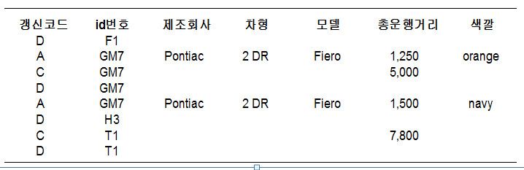
4 . 추가 + 수정+ 삭제 (다중 트랜잭션)
마스터 화일의 레코드에 대한 갱신이 다음과 같을 때
  각 트랜잭션 키에 대해 한번 삭제 수행
  각 트랜잭션 키에 대해 여러 번 삭제 수행
  각 트랜잭션 키에 대해 추가 한번과 삭제 한번 수행
  각 트랜잭션 키에 대해 한번 또는 그 이상의 변경과 삭제 한번 수행
  각 트랜잭션 키에 대해 추가 한번, 한번 또는 그 이상의 변경, 삭제 한번 수행
갱신 코드
  추가-A
  변경-C
  삭제-D
트랜잭션 예

Slide 25
[ 알고리즘 4 ] 마스터 화일 갱신 알고리즘4 ( 다중 트랜잭션 Full )
Update_Master4(void) /* 다중 트랜잭션 삽입 삭제 변경 */
{
Get_Next_Trans();
Get_Next_Master();
while( ! (master_key == sentinel && trans_key == sentinel))
if(master_key < trans_key) /* 트랜잭션 없음 */
{
output_mater_record_to_new_master();
Get_Next_Master();
}
else
if(master_key ==trans_key)
switch(update_code)
{
case ‘A’ : printf(“Duplicate add”);
Get_Next_Trans();
break;
case ‘C’ : make_change_in_master_record();
Get_Next_Trans();
break;
case ‘D’ : Get_Next_Master();
Get_Next_Trans();
break;
default : printf(“Invalid update code”);
Get_Next_Trans();
}
else /* master_key > trans_key */
Make_New_Record( );
}

Slide 26
Make_New_Record( )
{ switch(update_code)
{
case ‘A’ : build_new_record_from_trans_record();
new_key = trans_key;
delete_record = FALSE;
Get_Next_Trans();
while(trans_key != sentinel && trans_key == new_key && ! delete_record)
{
switch(update_code)
{
case ‘A’ : printf(“Duplicate add”);
break;
case ‘C’ : make_change_in_new_record();
break;
case ‘D’ : delete_record = TRUE;
break;
default : printf(“Invalid update code”);
}
Get_Next_Trans();
}
if( ! delete_record)
output_new_record_to_new_master();
break;
case ‘C’ :
case ‘D’ : printf(“No matching master record for trans key”);
Get_Next_Trans();
break;
default : printf(“Invalid update code”);
Get_Next_Trans();
break;
}
}
4번쨰 트랜잭션
D GM7의 경우

Slide 27
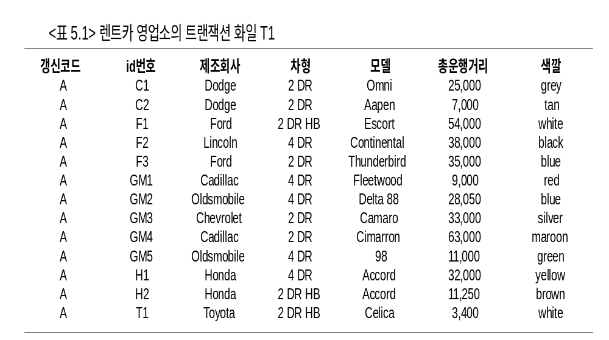
5 사례 연구
렌트카 영업소 예
  가정 : 렌트카 마스터 화일이 비었다
  마스터 화일에 추가할 데이터를 갖는 트랜잭션 화일 T1

Slide 28
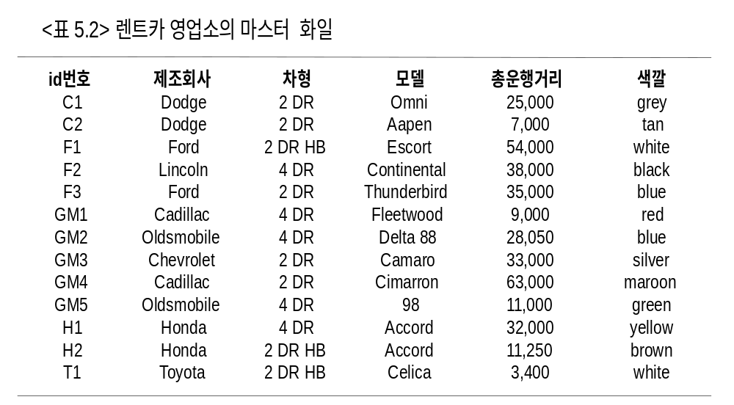
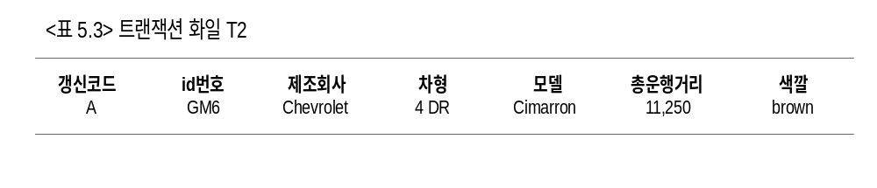
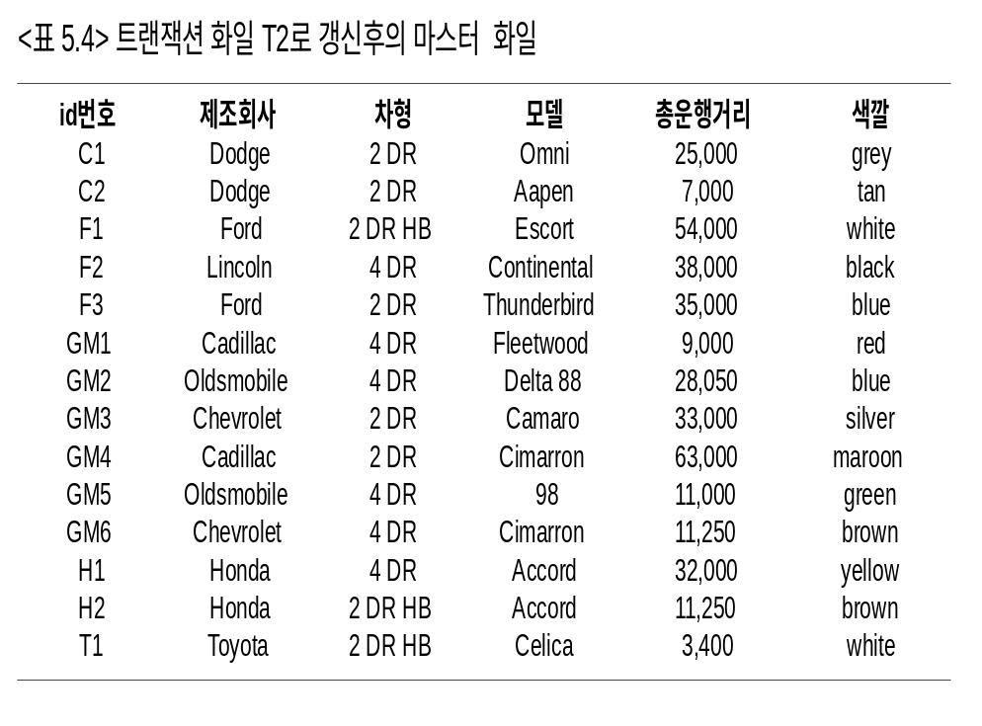

Slide 29
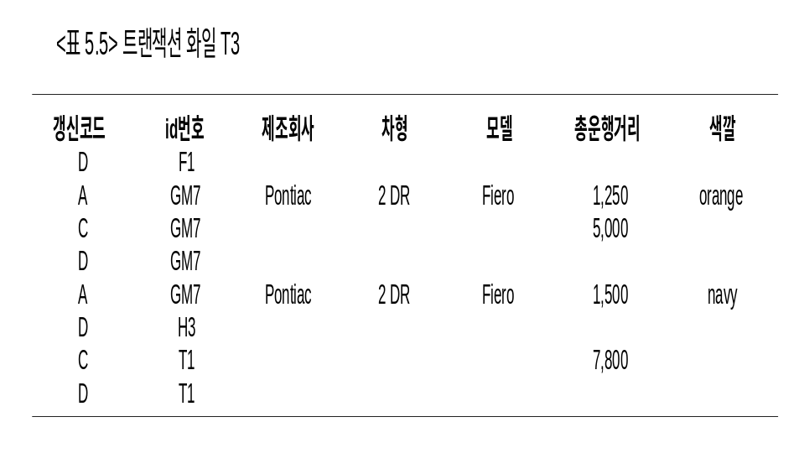
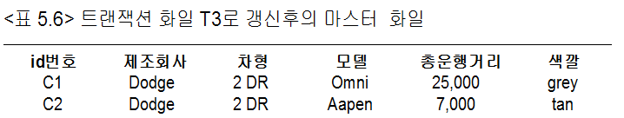
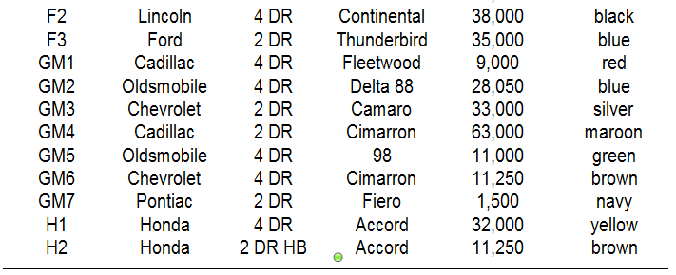

Slide 30
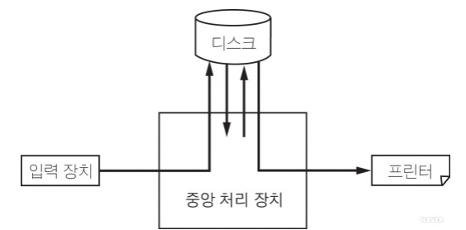
❖ 순차 화일의 저장 장소
저장 매체
  순차 접근 저장 매체 : 카드, 테이프
  직접 접근 저장 매체 : 디스크
    익스텐트(Extent)
      하나의 파일이 차지하는 연속된 디스크 구역
      하나의 실린더에 다 채워질 때까지 저장
      암은 다음 실린더로 이동하여 다 채워질 때까지 저장
      만일 한면의 트랙을 채우고 다음 면의 트랙을 채워나가면?
        하나의 트랙이 채워질 때 마다 암이 이동을 해야함
직접 접근 장치가 바람직한 경우
  순차 접근 장치의 부족
  디스크에 기록되어야 하는 화일
    스풀링(Simultaneous Peripheral Operation Online)
      주변장치와 컴퓨터 내부장치 간에 데이터를 전송할 때 처리 지연을 단축하기 위해 디스크를 완충 기억장치로서 사용하는 것.

